Slide 1
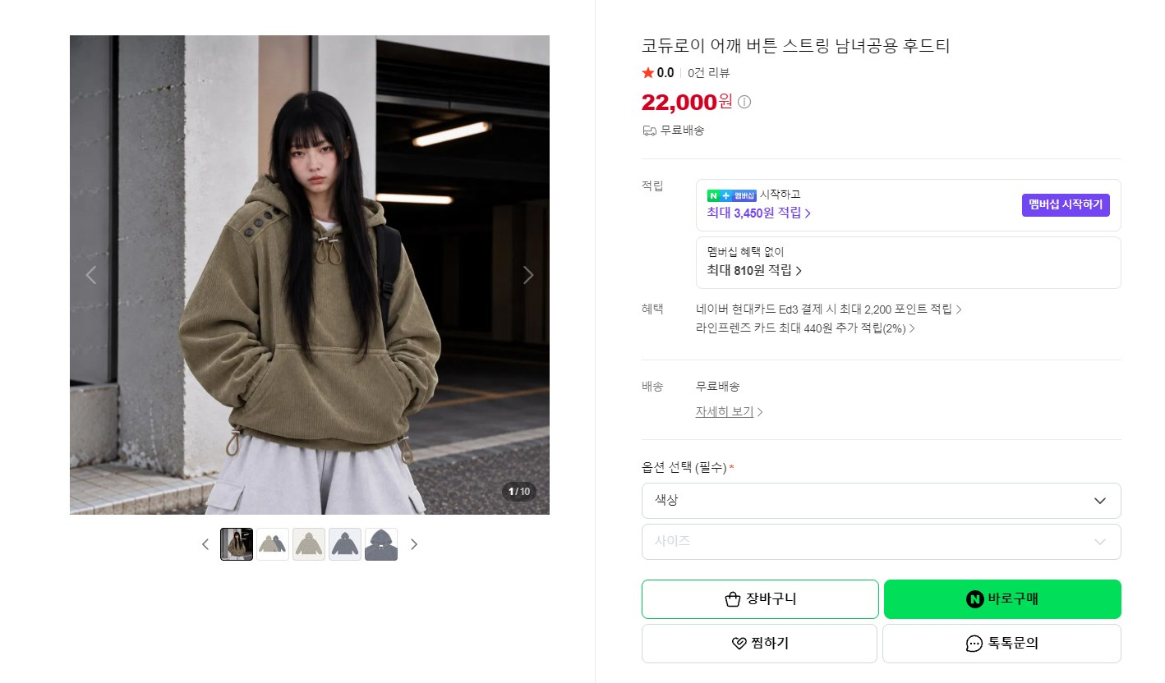
스마트스토어 상품 등록 자동화 시스템
프로젝트 발표
설계 → 개발 → 보완, 그리고 실제 판매까지
Day 1 상품 등록 앱 기획하고 만들기
Day 2 자동화 시스템 9단계 구축
Day 3 실사용 · 기능 보완 · 실제 판매
Notes:
3일 동안 노트에 기록한 과정을 순서대로 보여드립니다. 오른쪽은 이 앱으로 실제 등록해 판매 중인 상품입니다.

Slide 2
기획 단계별 흐름
OVERVIEW
DAY 1
DAY 2
DAY 3
상품 등록앱 구축
자동화 구축
실사용 · 보완
금시세 크롤링 → 카톡 알림앱
네이버 커머스 API 발급
상품 등록 앱 1차 완성
자동화 설계 프롬프트 작성
9단계를 순서대로 구현
실행 파일 + 사용법 배포
가상의 상품 구성해 보기
써보며 기능 추가 · 버그 수정
실제 상품 등록 · 판매
스마트스토어 자동화 프로젝트
2

Slide 3
먼저 정한 세 가지 질문
시작하며
01
02
03
우리 서비스를 사용할 사람은 누구인가?
그 사람은 어떤 상황에서 무엇을 어려워하는가?
우리 서비스로 어떤 일을 더 쉽게 끝낼 수 있는가?
이 프로젝트의 답
스마트스토어 에서 창업을 계획하는 창업자들.
상품 등록하는 절차가 너무 복잡하다!
자동화를 통해 간단하고 빠르게 상품 등록을 해서 시간을 절약하자!
사람은 판단이 필요한 정보만 입력하고,
사진 처리 · 상품명 · 상세페이지 · 등록 · 결과 보고는 자동으로
스마트스토어 자동화 프로젝트
3
Notes:
1일차 노트 첫머리에 적은 타겟·페르소나 질문입니다. 답은 2일차 자동화 프롬프트의 목표 문장에서 가져왔습니다.

Slide 4
DAY 1.
2026.10.29
스마트스토어 상품 등록 앱 만들기
커머스 API 발급 · 앱 설계 프롬프트 · 1차 완성

Slide 5
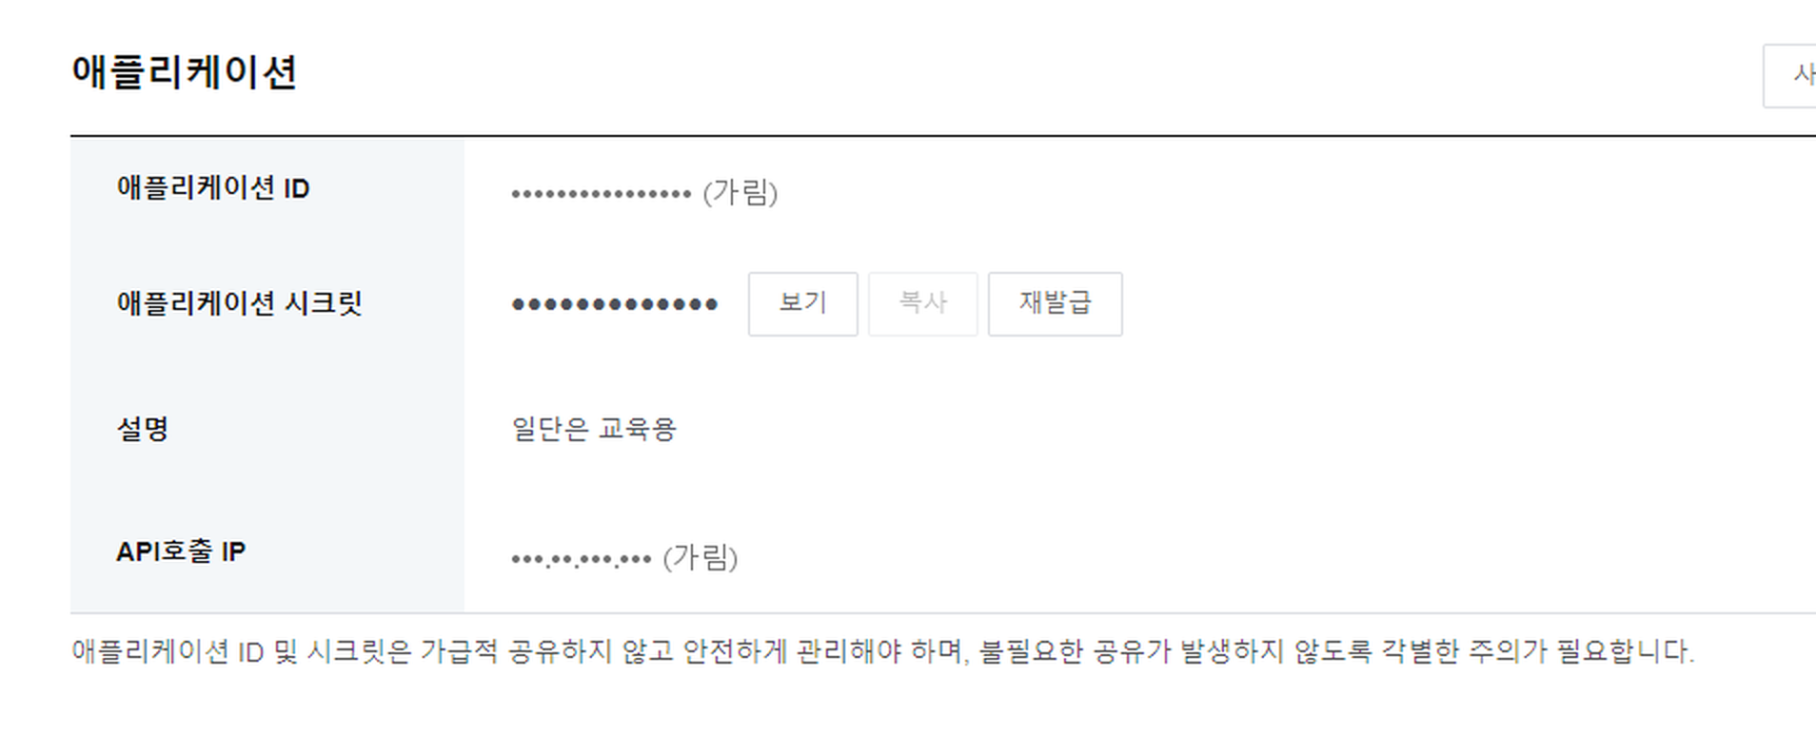

스마트스토어 생성과 커머스 API 발급
DAY 1 · 상품 등록 앱
1. 네이버 스마트스토어 만들기
2. 커머스API센터에 판매자 계정으로 로그인
https://apicenter.commerce.naver.com/ko/member/home
3. 애플리케이션 등록 · 사용할 API 그룹 선택
4. API 호출 IP 등록
5. 애플리케이션 ID · 시크릿 발급
시크릿은 코드·파일에 두지 않고
Windows 자격 증명 관리자(keyring)에 보관
발급된 애플리케이션 (ID · IP는 가림)
스마트스토어 자동화 프로젝트
5

Slide 6
앱 설계 프롬프트: 화면 · 구조 · 순서
DAY 1 · 상품 등록 앱
화면 구성
폴더 구조
개발 순서 6단계
상품 등록 (옵션 조합표)
엑셀 일괄 등록
상품 관리 (조회 · 수정)
템플릿 · 임시저장함
설정 (연결 테스트)
api/ 인증·카테고리·상품
services/ 변환·검증
storage/ SQLite
ui/ 화면
resources/ 양식
설정 · 토큰 · 카테고리
단일 상품 등록
옵션 · 템플릿 · 임시저장
상품 조회 · 수정
엑셀 일괄 등록
.exe 패키징
각 단계마다 ‘확인 방법’을 정해 두고 하나씩 진행
6
Notes:
바로 코드를 시키지 않고, 화면 구성과 폴더 구조, 개발 순서를 먼저 프롬프트로 정리했습니다. 단계마다 연결 테스트 성공, 실제 등록 확인 같은 확인 방법을 붙였습니다.

Slide 7
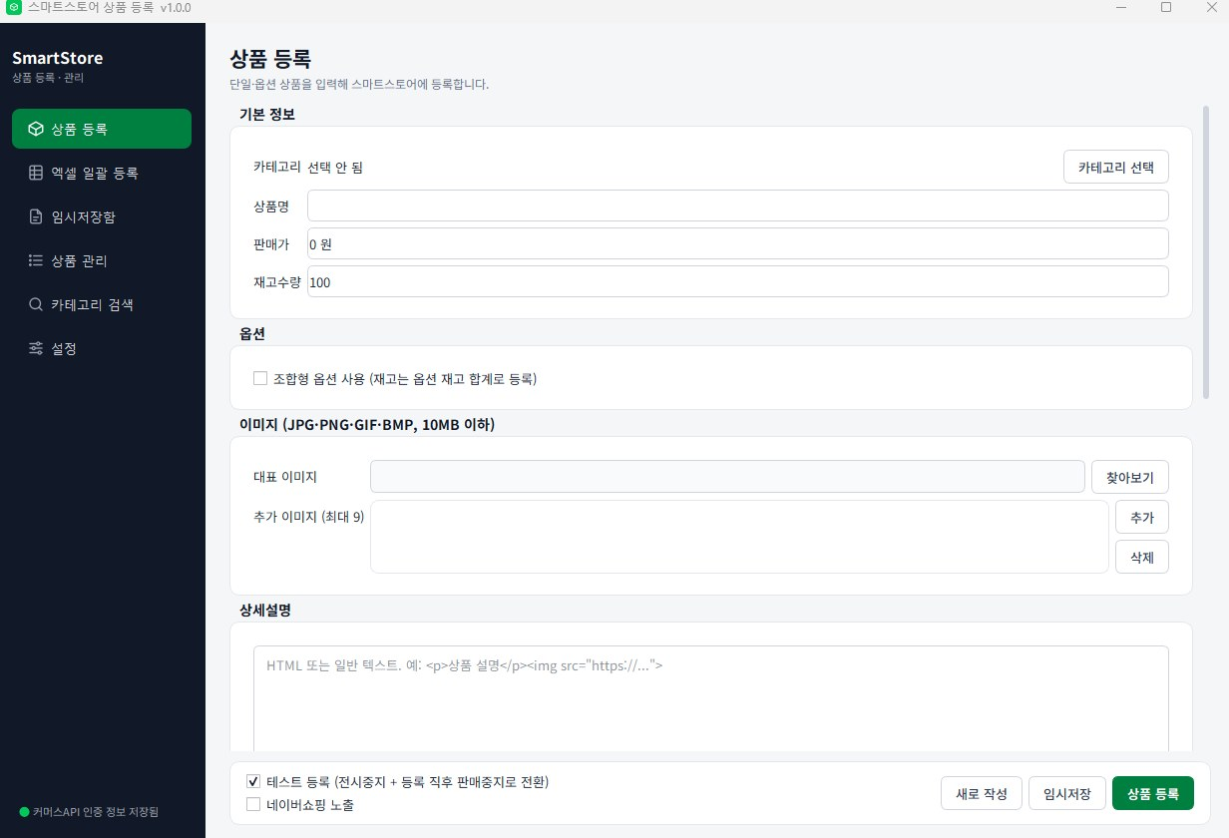
완성된 상품 등록 앱
DAY 1 · 결과
상품명 · 판매가 · 재고 입력
카테고리 검색해서 선택
대표 · 추가 이미지 끌어다 넣기
색상 · 사이즈 조합형 옵션
임시저장 · 등록 버튼
하지만 상품마다 사진 정리부터 상세페이지까지 여전히 손으로 해야 했다 → 2일차 자동화로
스마트스토어 자동화 프로젝트
7

Slide 8
DAY 2.
2026.11.02
스마트스토어 앱 자동화 구축
자동화 설계 · 9단계 구현 · 써보며 개선

Slide 9

상품 등록 과정에서 자동화가 필요한 부분 생각해보기
DAY 2 · 자동화 설계
A. 도매몰 사입
B. 직접 촬영
상품 정보는 엑셀에 입력, 이미지는 도매몰 이미지 사용
폰 사진이 클라우드 동기화로 PC 폴더에 들어옴, 정보는 엑셀
전체 흐름
트리거
사진 정리·보정
AI 초안
가공
검증
상세페이지 조립
등록 (판매중지)
결과 기록·알림
검수 후 판매 시작
자동화 시스템 구축 프롬프트에서
9
Notes:
2일차는 자동화 프롬프트를 쓰는 것부터 시작했습니다. 목표는 사람은 판단이 필요한 정보만 입력하고 나머지는 자동으로 처리하는 것. 등록은 항상 판매중지로 하고, 사람이 검수한 뒤에 판매를 시작하도록 설계했습니다.

Slide 10





만들기 전에 정한 규칙 5가지
DAY 2 · 자동화 설계
API 시크릿 · Claude 키 · 메신저 토큰은 keyring에만 저장
사람이 입력한 값은 자동화가 덮어쓰지 않는다
원본 사진은 수정하거나 삭제하지 않는다
새 기능마다 pytest 테스트 작성 (API는 mock)
실제 등록 테스트는 판매중지 상태로 1건씩
스마트스토어 자동화 프로젝트
10
Notes:
실제 스토어와 돈이 걸린 작업이라 안전 규칙을 먼저 정했습니다. 이 규칙 덕분에 실수가 생겨도 되돌릴 수 있었습니다.

Slide 11
프롬프트 생성 : 9단계로 나눠 하나씩 구현
DAY 2 · 로드맵
기반
판매 흐름
편의 기능
01
엑셀 양식 · 분류 매핑
04
상세페이지 템플릿
07
QR 카드 사진 분류
02
자동 등록 · 중복 방지
05
검수 후 판매 시작
08
AI 초안 (Claude)
03
사진 보정 · 배경 제거
06
예약 실행 · 카톡 알림
09
실행 파일 · 사용법
한 단계가 끝나면 확인하고 다음 단계로
11

Slide 12
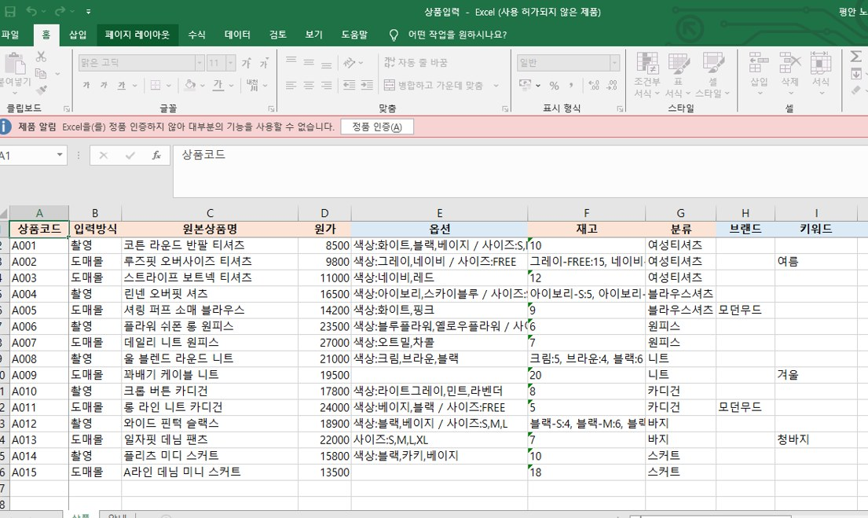
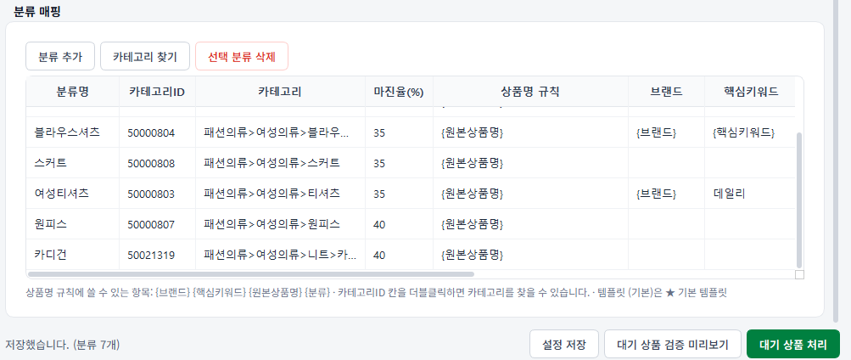
작업 엑셀과 분류 매핑
자동화 1단계
상품 1개 = 엑셀 1행 (상품코드 · 원가 · 옵션 · 분류 …)
분류 7개를 네이버 카테고리에 연결: 여성티셔츠 · 블라우스/셔츠 · 원피스 · 니트 · 카디건 · 바지 · 스커트
분류별 마진율로 판매가 자동 계산
A/S · 배송 정보는 템플릿으로
분류 매핑
스마트스토어 자동화 프로젝트
12

Slide 13
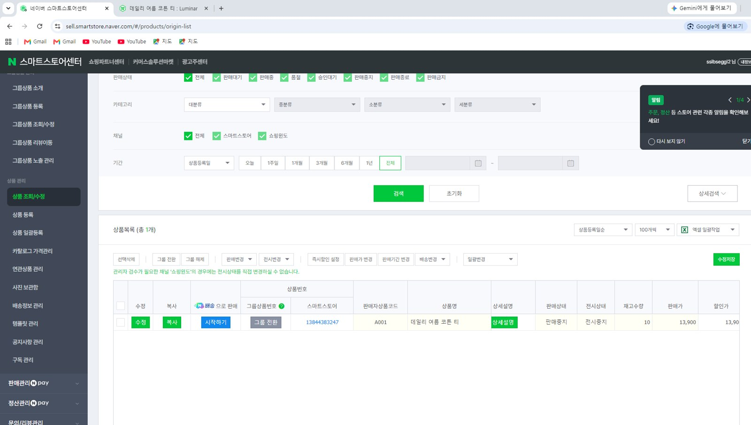
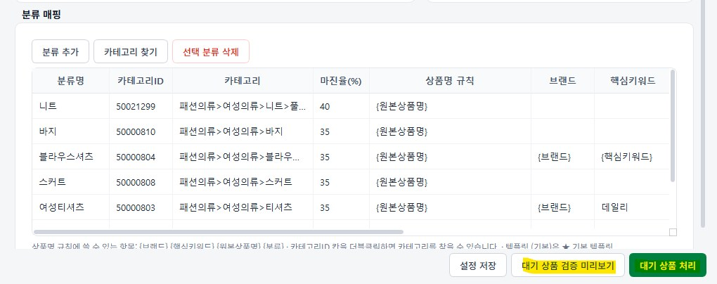
자동 등록과 중복 방지
자동화 2단계 · 등록과 안전장치
대기 상품 처리
‘대기’ 검증 → 하루 한도 → 스토어 중복 확인 → 이미지 → 등록 → 결과 기록. 기본은 판매중지(검수 모드)
중복 방지 3중
같은 엑셀 안 · 앱 DB 기록 · 스토어의 판매자 상품코드
하루 한도 · 실패 처리
한도를 넘으면 ‘대기’로 두고 다음 실행 때. 일시 오류는 최대 3회 재시도, 실패해도 다음 상품으로
엑셀 결과 기록
상태 · 상품번호 · 메시지 칸만 기록, 사람이 입력한 칸은 그대로. 엑셀이 열려 있으면 다음 실행 때 반영
앱 만들 때 실제 등록 테스트한 상품은 확인 후 삭제
스마트스토어 자동화 프로젝트
13

Slide 14
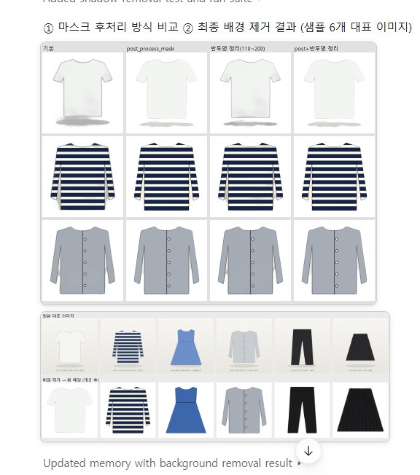
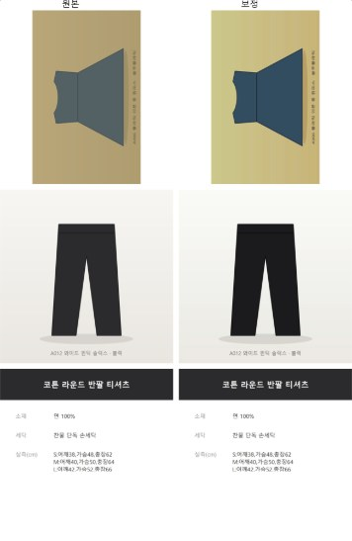
사진 보정과 배경 제거(누끼따기)
자동화 3단계
원본은 그대로, 보정본은 ‘보정’ 폴더에 1000×1000
밝기 · 화이트밸런스 자동 보정
대표 이미지는 배경을 지우고 흰 배경으로
한 번 보정한 사진은 다시 처리하지 않음
스마트스토어 자동화 프로젝트
14

Slide 15
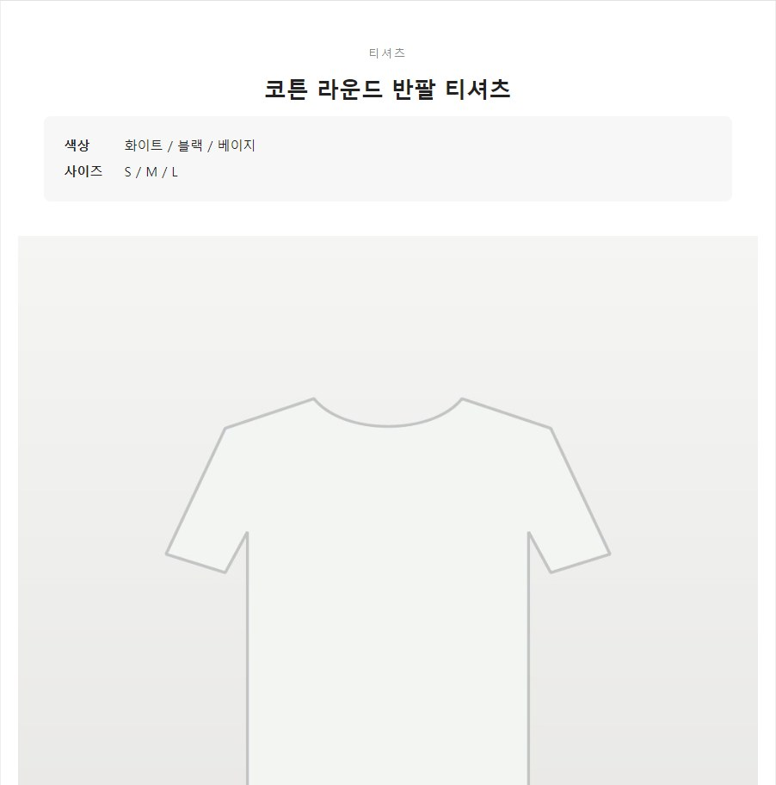
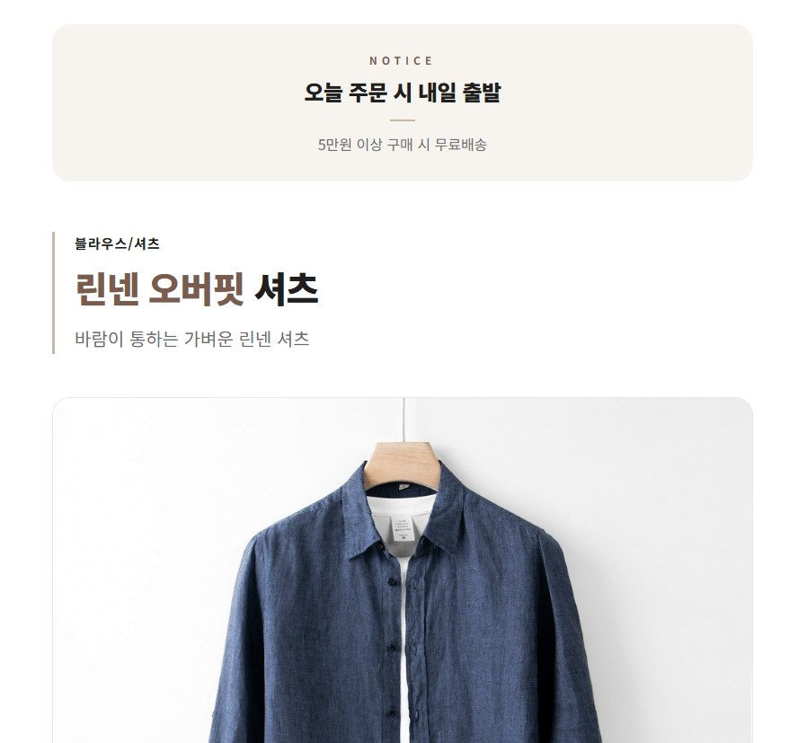
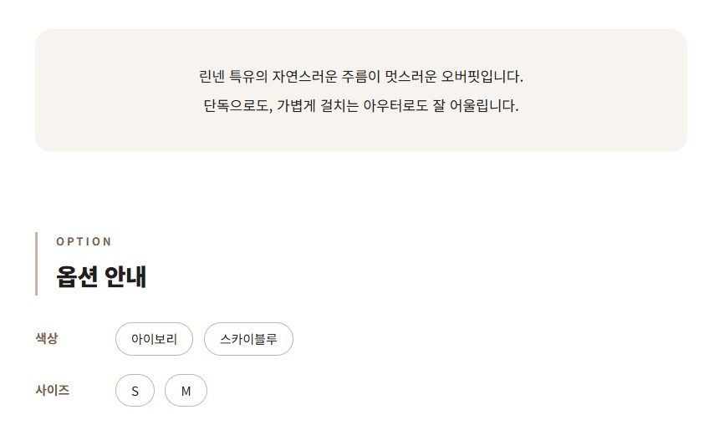
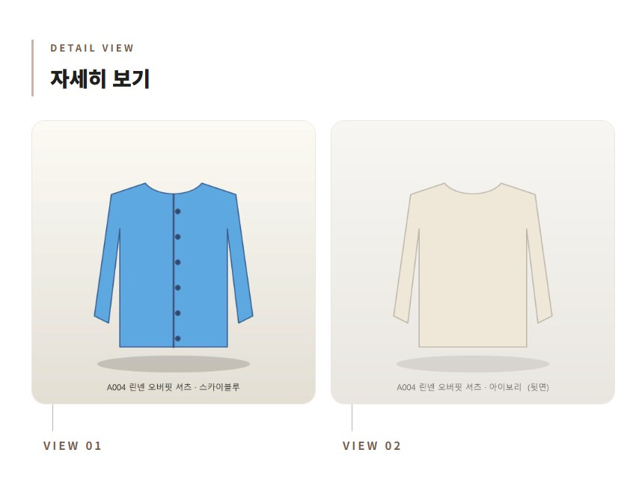
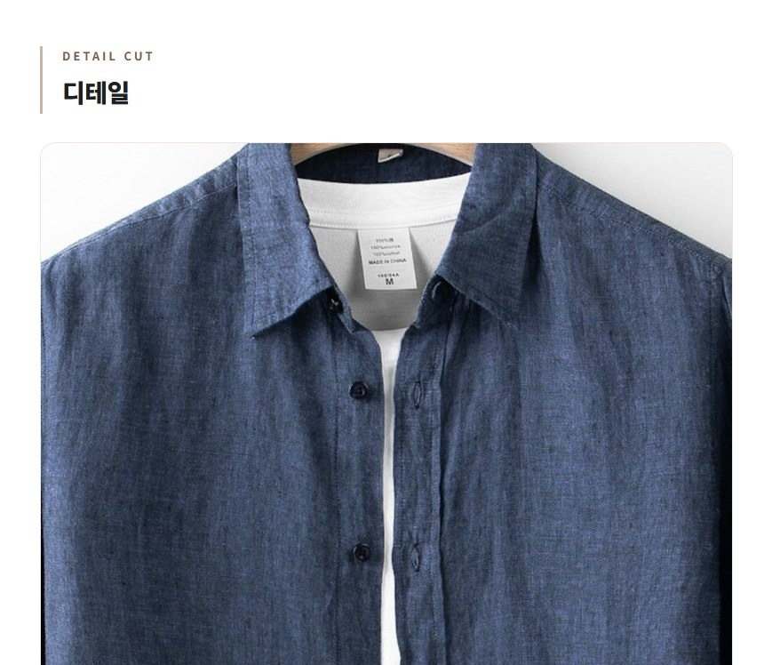
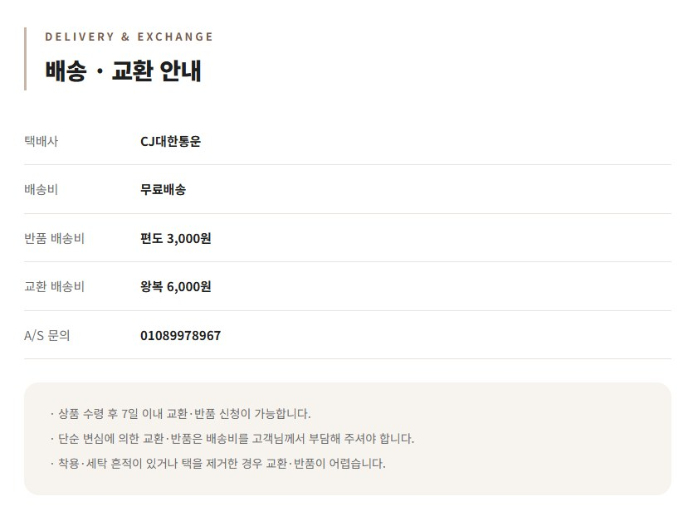
상세페이지 템플릿 만들기
자동화 4단계
순서: 공지 → 설명 → 옵션 → 사진 → 사이즈 → 소재 · 세탁 → 배송 · 교환
엑셀 값과 사진으로 자동 조립
분류별로 디자인을 바꿀 수 있는 HTML 템플릿
등록 전에 브라우저로 미리보기
스마트스토어 자동화 프로젝트
15

Slide 16
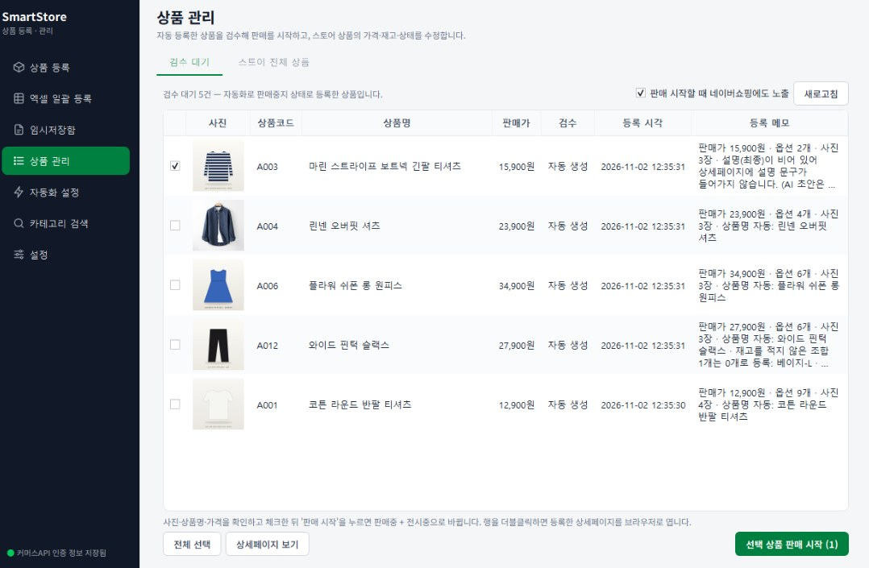
사람이 검수한 뒤 판매 시작
자동화 5단계
자동 등록은 항상 ‘판매중지’
검수 대기 탭에서 썸네일 · 상품명 · 가격 확인
상세보기로 상세페이지 확인
‘판매 시작’을 눌러야 고객에게 보임
네이버쇼핑 노출도 여기서 선택
스마트스토어 자동화 프로젝트
16

Slide 17
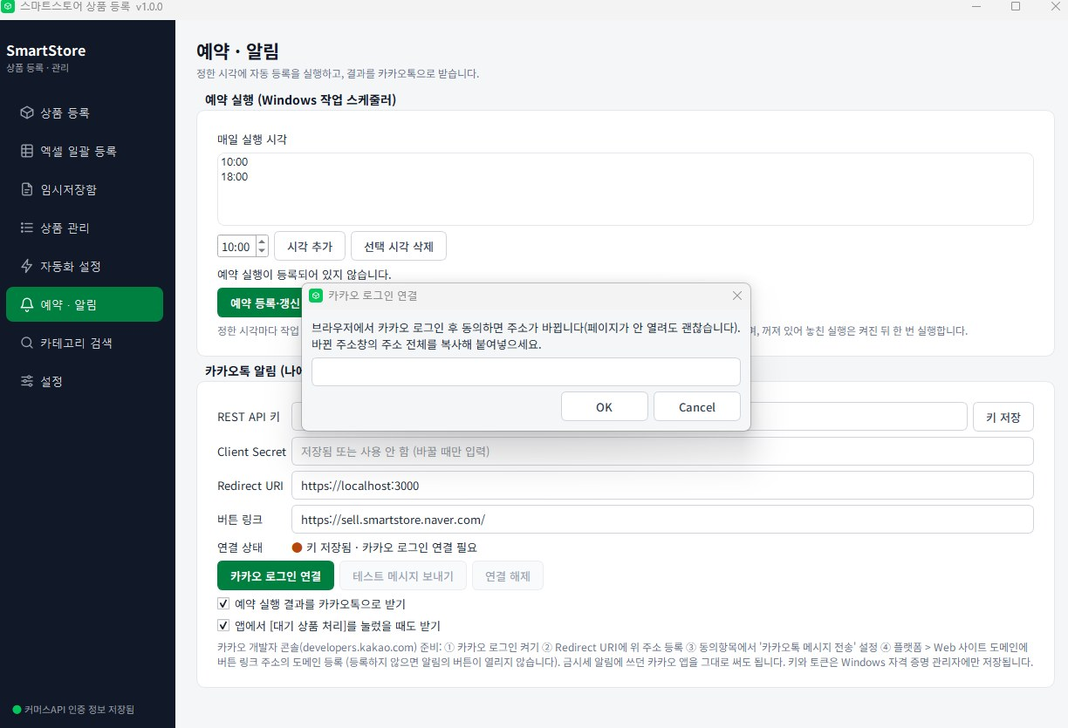
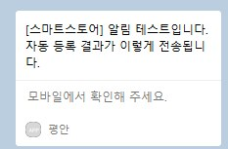
예약 실행과 카카오톡 알림
자동화 6단계
Windows 작업 스케줄러로 정한 시각에 자동 등록
결과를 카카오톡 ‘나에게 보내기’로 받기
키 · 토큰은 keyring에 보관
첫 프로젝트가 다시 쓰인 순간
금시세 알림 때 만든 카카오 앱을 그대로 재사용
스마트스토어 자동화 프로젝트
17

Slide 18
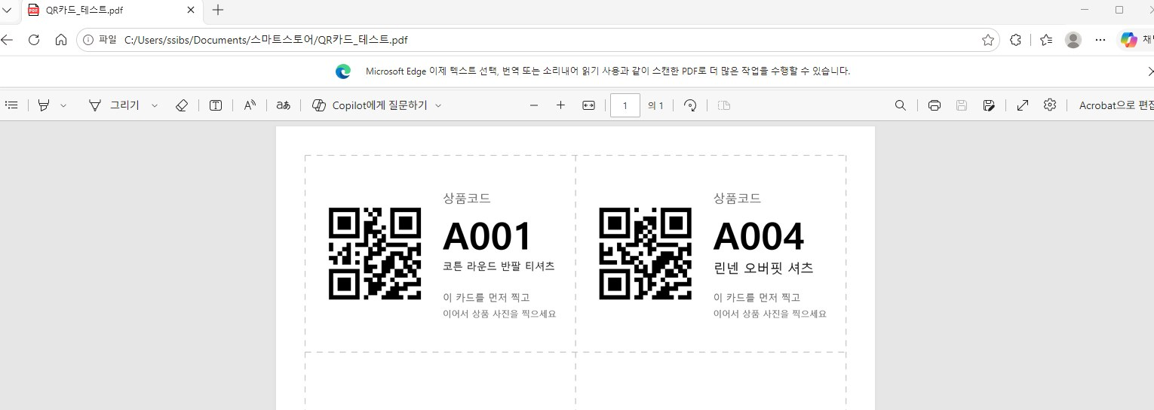
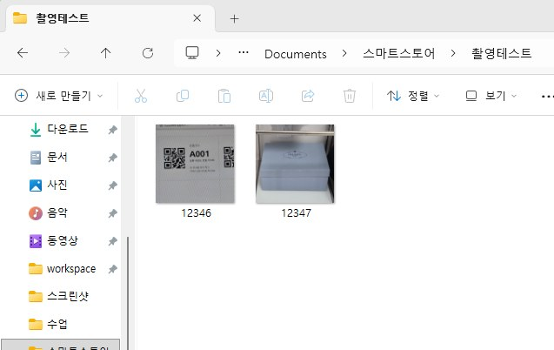
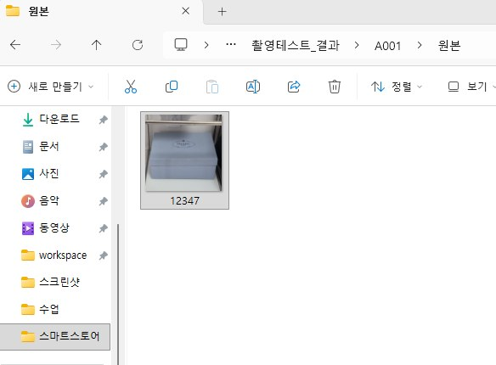
QR 카드로 사진 자동 분류
자동화 7단계
상품코드 QR 카드를 인쇄
QR 카드 먼저 찍고, 이어서 그 상품 사진
다음 상품은 다시 카드부터
폴더에 넣으면 QR 기준으로 상품별 폴더에 자동 분리
원본은 복사만 하고, 애매한 사진은 ‘미분류’로
스마트스토어 자동화 프로젝트
18

Slide 19
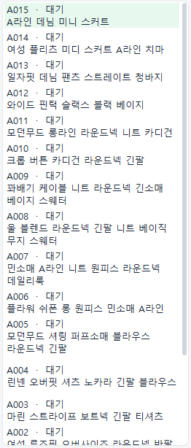
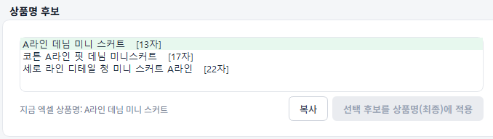
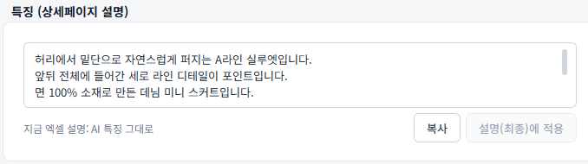
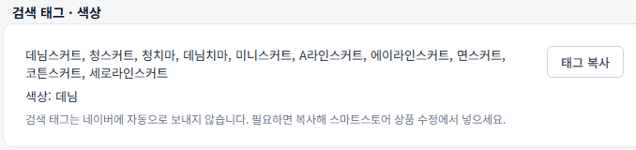
AI 초안: Claude가 상품명 후보 제안
자동화 8단계
보정 사진 2~4장 + 엑셀 정보를 Claude에 보냄
상품명 후보 3개 · 특징 · 검색 태그 · 색상
빈 칸만 채우고, 사람이 쓴 값은 그대로
상품마다 한 번만 호출하고 저장
저장된 초안에서 다른 후보로 바꾸기
API 키는 console.anthropic.com에서 발급, keyring에 보관
19

Slide 20
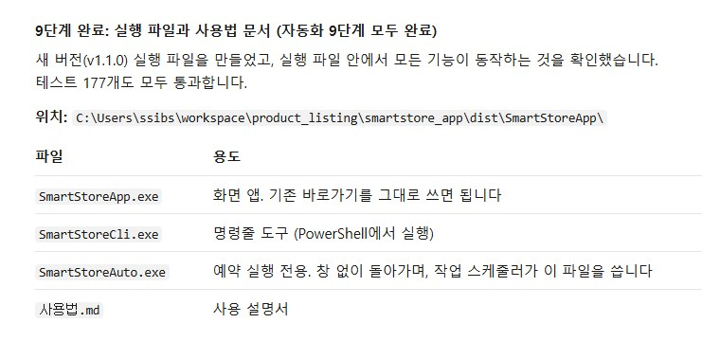
실행 파일과 사용법
자동화 9단계
SmartStoreApp.exe
화면 앱 — 평소에 쓰는 것
SmartStoreCli.exe
명령줄 도구
SmartStoreAuto.exe
예약 실행용 (창 없이 동작)
사용법.md
설치부터 문제 해결까지
스마트스토어 자동화 프로젝트
20

Slide 21
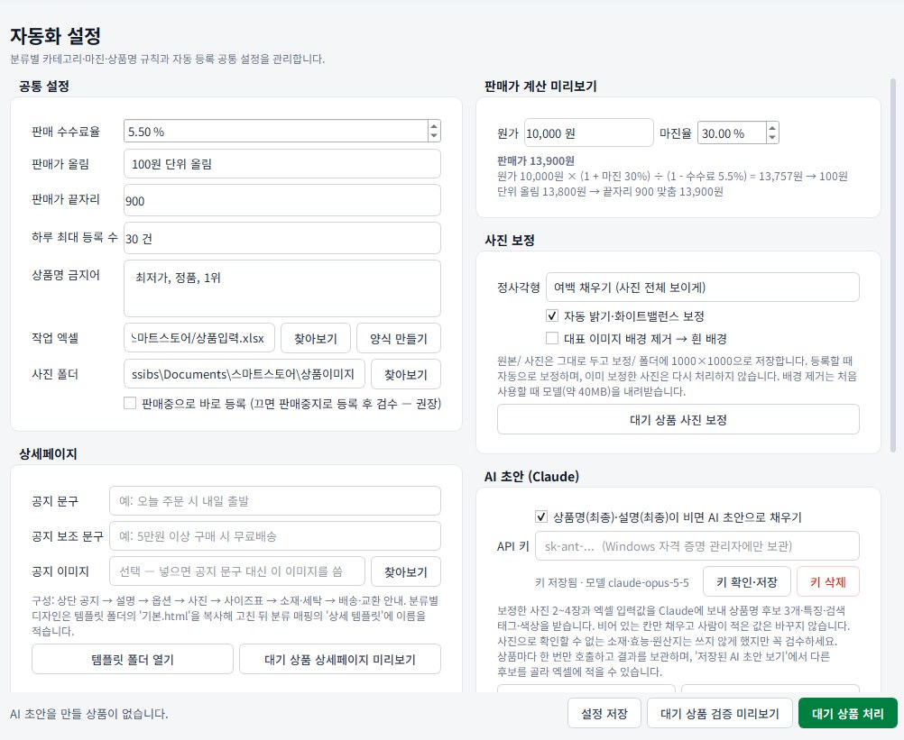
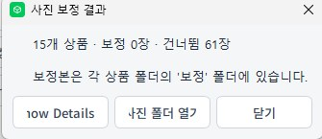
써보니 보인 것: 화면 다듬기
보완 ①
문제
자동화 설정 화면에 빈 공간이 많음
해결
왼쪽 공통 · 상세페이지, 오른쪽 가격 · 사진 · AI의 2단 배치
문제
알림 창의 글씨 · 버튼이 잘림
해결
내용에 맞게 폭 자동 조절, 버튼은 한국어로
스마트스토어 자동화 프로젝트
21

Slide 22
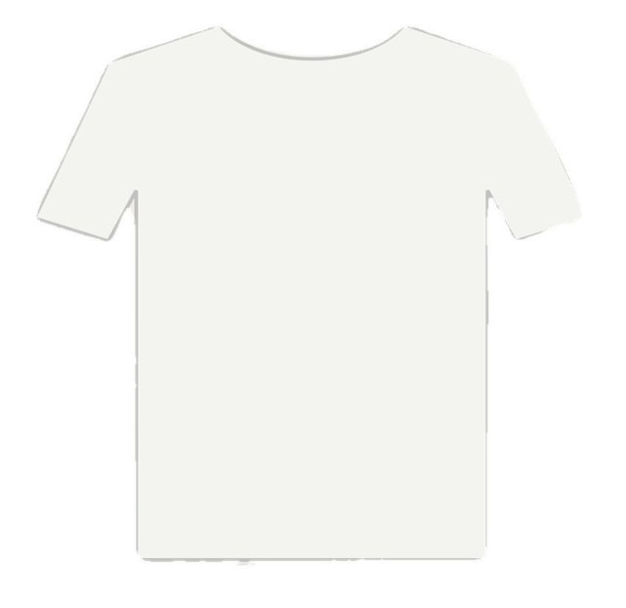
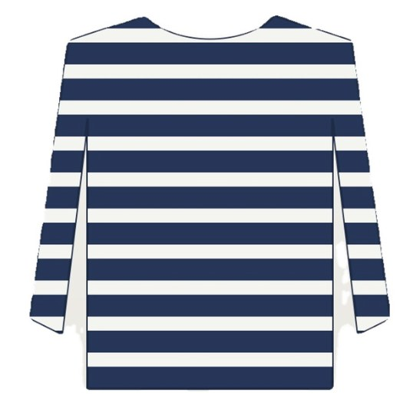
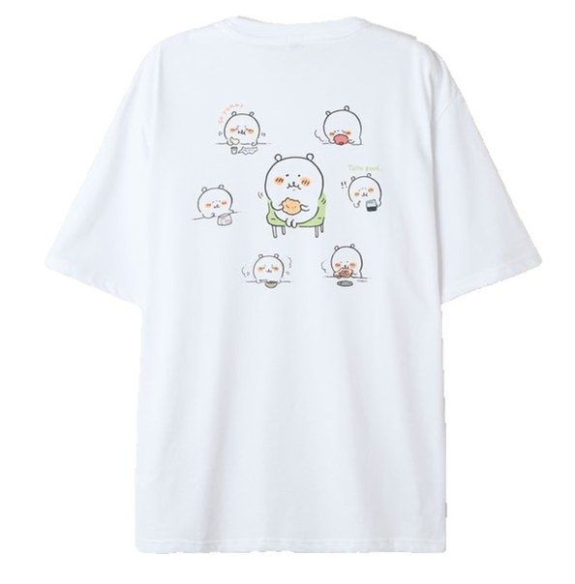
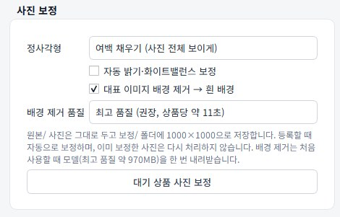
배경 제거를 더 깔끔하게
보완 ②
문제 흰 티 가장자리가 지저분하게 남음
시도 부드러운 마스크 → 반투명 테두리가 생겨 오히려 악화
해결 선명한 마스크 + 옷 색은 지키는 가장자리 정리 1회
추가 배경 제거 품질 선택 (고품질 · 보통 · 빠름)
한계: 옷과 배경 색이 같으면 경계를 구분하기 어려움
스마트스토어 자동화 프로젝트
22
Notes:
처음 개선은 오히려 결과가 나빠졌습니다. 다시 선명한 마스크로 돌아가고, 가장자리 정리는 옷 색을 지키도록 한 번만 하게 바꿨습니다. 고품질 모델은 처음 쓸 때 한 번 내려받습니다.

Slide 23
DAY 3.
2026.11.03
실사용 해보기 및 앱 보완 수정
가상 상품 구성 · 실전 등록 L002 · 기능 보완

Slide 24
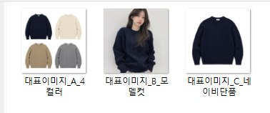
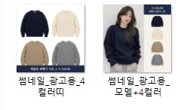
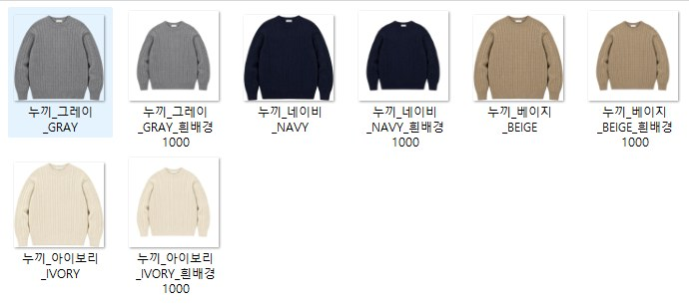
가상의 상품을 직접 구성해 보기
DAY 3 · 실사용 준비
썸네일 · 대표이미지 · 누끼 · 추가 이미지
상품명은 AI와 함께 고민
공지 · 사은품 · 행사 내용
상세페이지 템플릿 수정
상품고시 · 상품 정보 정리
스마트스토어 자동화 프로젝트
24

Slide 25
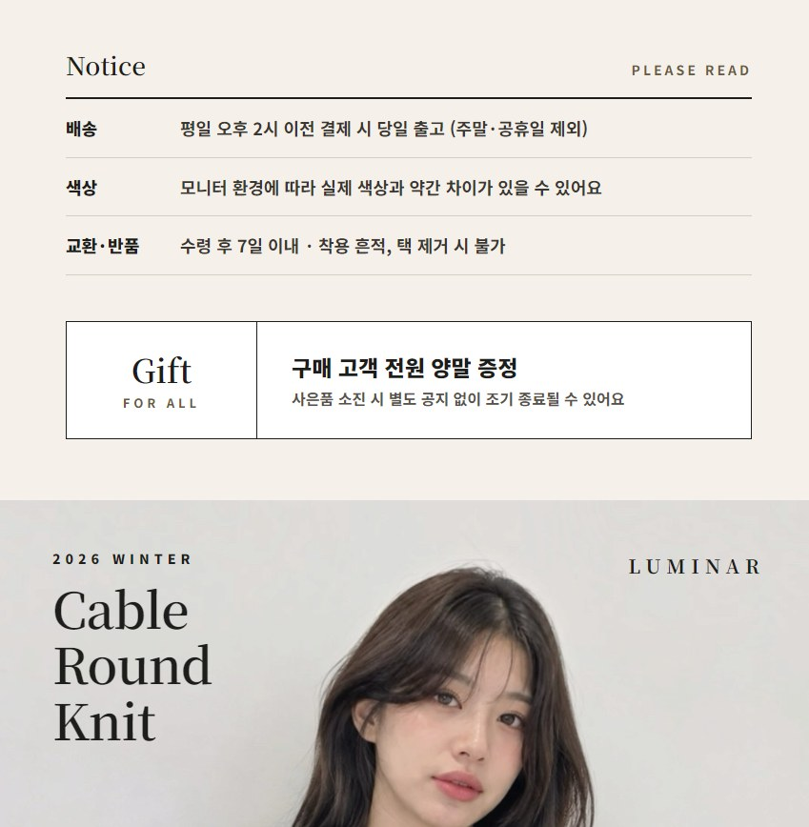
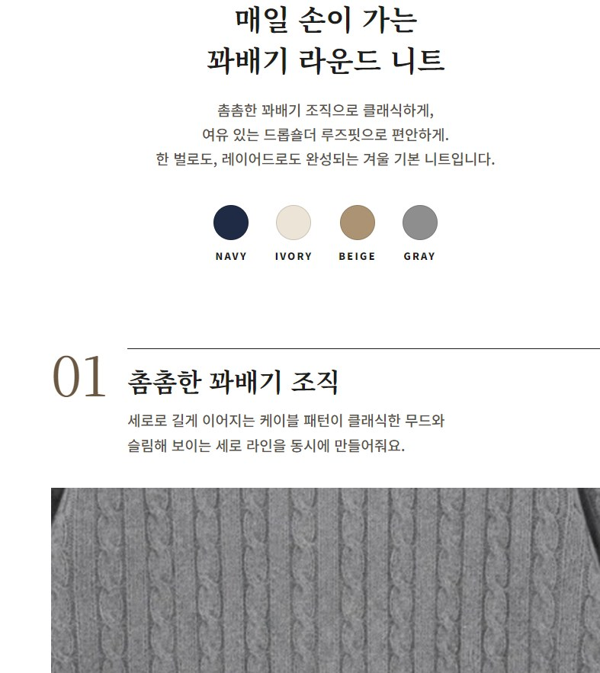
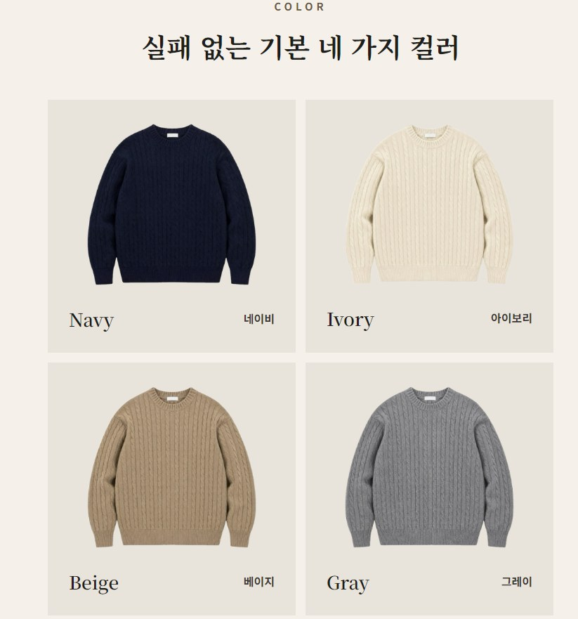
직접 디자인한 상세페이지(L001) : 클로드로 자동등록
DAY 3 · 실사용 준비
완성한 이미지는 ‘이미지만’ 템플릿으로 그대로 상세페이지에 사용
25

Slide 26
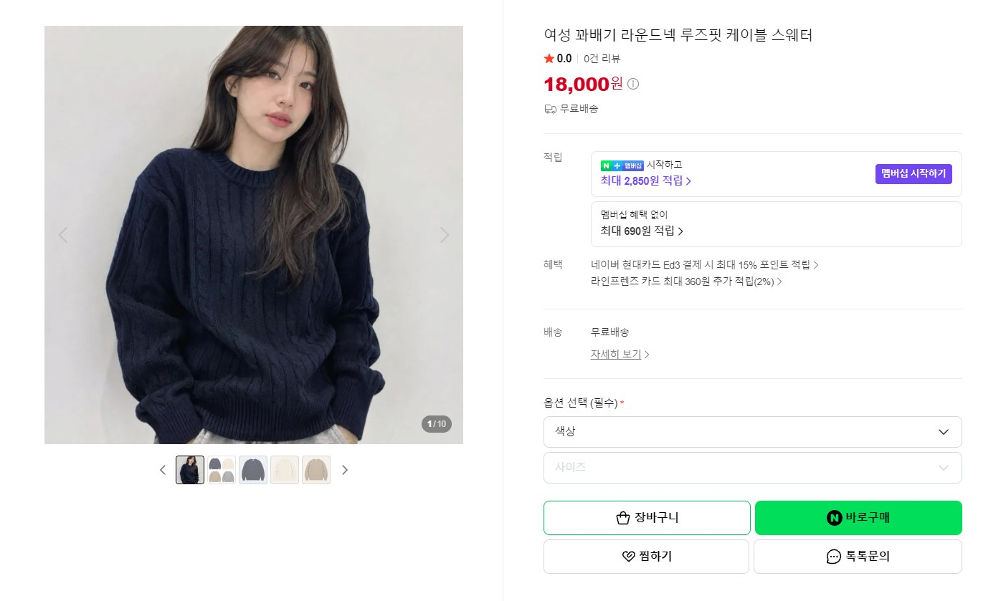
클로드에게 상품 등록을 시켜보기
DAY 3 · L001 등록 결과물
내가 만든 상품 등록 앱을 사용해서
클로드에게 상품 등록을 시켜보았다.
결과물: L001 꽈배기 니트
스토어에서 직접 보기 →
🔗 https://smartstore.naver.com/luminarko/products/13847880378
스마트스토어 자동화 프로젝트
26

Slide 27
모든 사람들이 클로드를 사용하는 것이 아니기 때문에
직접 자동화를 하면서 사용 가이드를 만들었다.
DAY 3 · 사용 가이드 만들기
실제 상품 L002를 앱으로 등록한 과정 그대로, 누구나 따라 할 수 있는 9단계
1 사진 넣기
2 엑셀 입력
3 검증 → 등록
4 카톡 알림
5 검수
6 수정
7 판매 시작 · 태그
8 스토어 확인
9 판매 상태 관리
스마트스토어 자동화 프로젝트
27

Slide 28
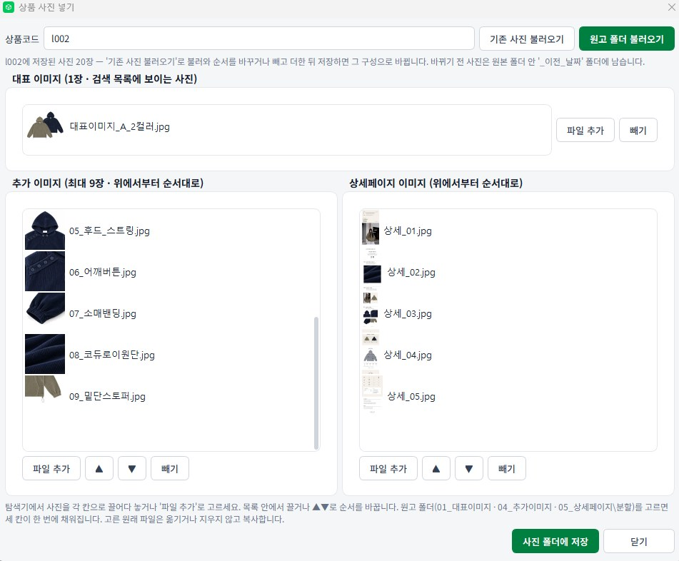
1. 상품 사진 넣기
DAY 3 · 실전 등록 L002 · 1 / 9
자동화 설정 › ‘상품 사진 넣기’
상품코드 L002 입력
원고 폴더 불러오기 → 대표 · 추가 · 상세 이미지 자동 분류
끌어서 순서 확인 → 저장
스마트스토어 자동화 프로젝트
28

Slide 29
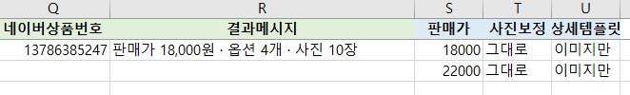
2. 작업 엑셀에 상품 입력
DAY 3 · 실전 등록 L002 · 2 / 9
칸 | 입력한 값
상품코드 · 입력방식 | L002 · 촬영
원본상품명 | 코듀로이 후드
옵션 · 재고 | 색상 카키, 네이비 / 사이즈 FREE · 10개
분류 | 니트
상품명(최종) | 코듀로이 어깨 버튼 스트링 남녀공용 후드티
설명(최종) | 직접 작성
판매가 | 22,000원 (직접 지정)
사진보정 | 그대로
상세템플릿 | 이미지만
초록색 칸은 새로 추가한 엑셀 칸
스마트스토어 자동화 프로젝트
29

Slide 30
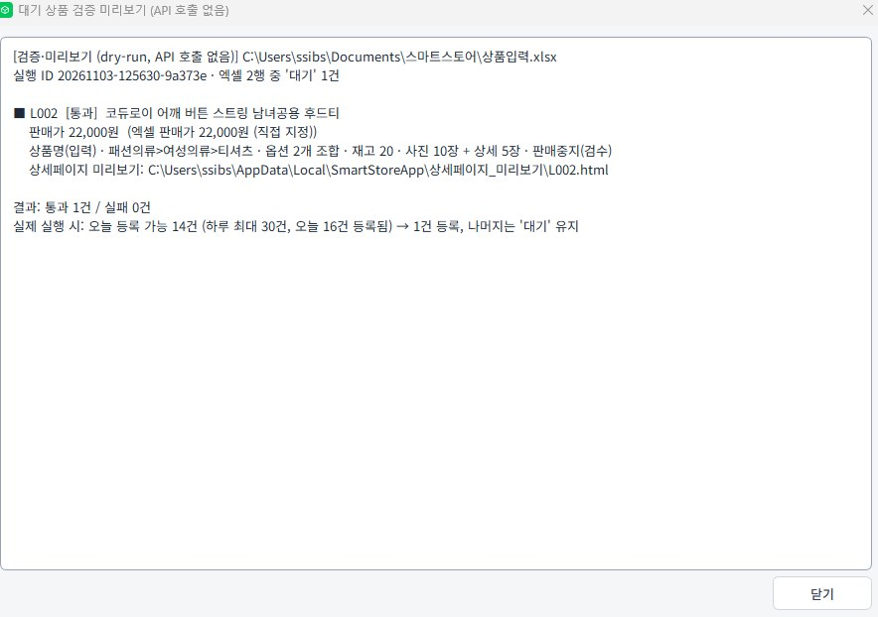
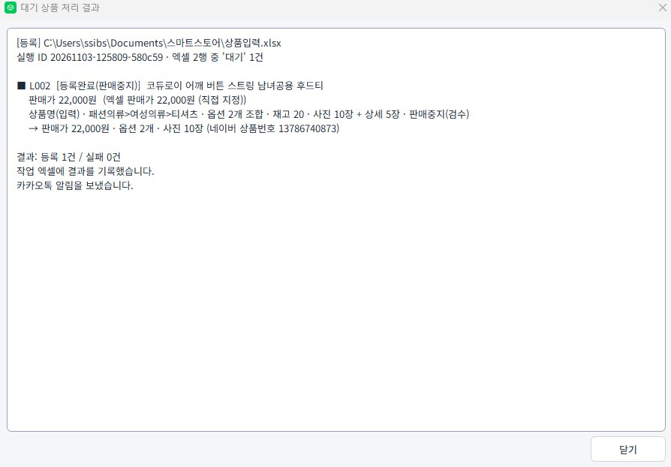
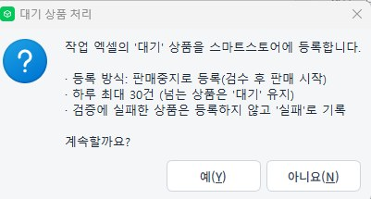
3. 검증 미리보기 → 등록
DAY 3 · 실전 등록 L002 · 3 / 9
‘검증 미리보기’로 오류가 없는지 확인
‘대기 상품 처리’ → 확인 창에서 예
판매중지로 등록, 하루 최대 30건
결과 창에서 네이버 상품번호 확인
스마트스토어 자동화 프로젝트
30

Slide 31
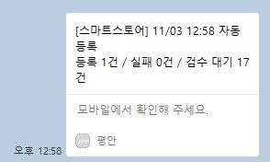
4. 카카오톡으로 결과 받기
DAY 3 · 실전 등록 L002 · 4 / 9
등록이 끝나면 결과가 카톡 ‘나에게 보내기’로 도착
“등록 1건 / 실패 0건 / 검수 대기 17건”
예약 실행 때도 같은 알림
스마트스토어 자동화 프로젝트
31

Slide 32
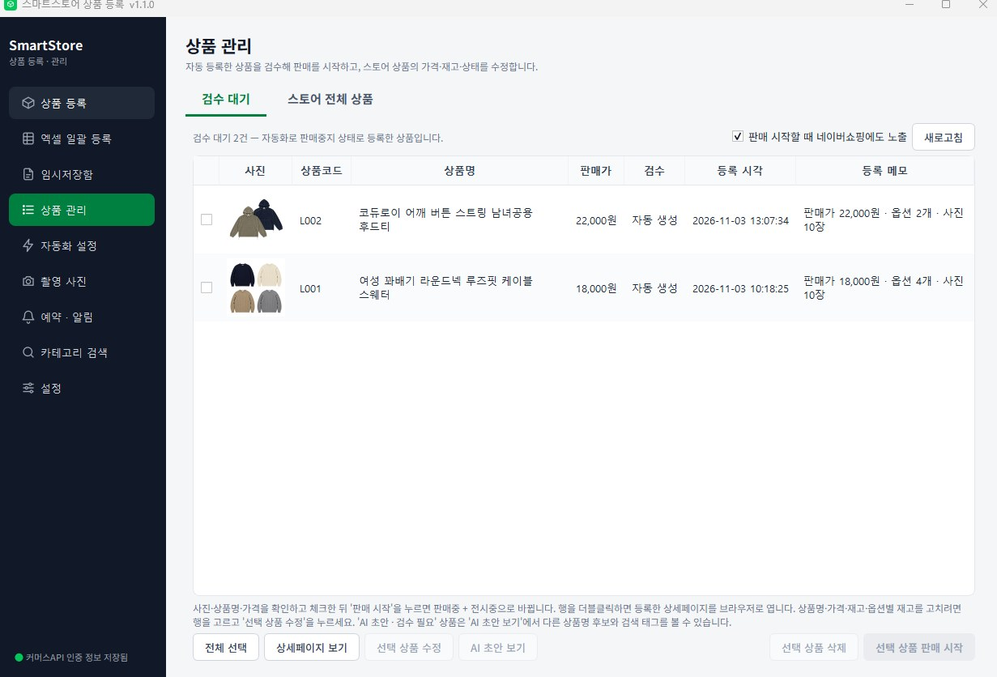
5. 검수 대기 탭에서 확인
DAY 3 · 실전 등록 L002 · 5 / 9
상품 관리 › 검수 대기 탭
판매중지로 등록된 L002가 목록에 표시
썸네일 · 상품명 · 가격 확인
‘상세보기’로 상세페이지 확인
스마트스토어 자동화 프로젝트
32

Slide 33
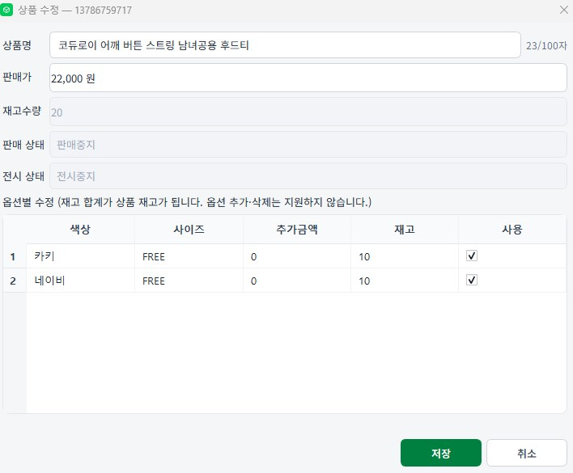
6. 선택 상품 수정
DAY 3 · 실전 등록 L002 · 6 / 9
상품을 체크하고 ‘선택 상품 수정’
상품명 · 판매가 · 옵션별 재고 수정
초록색 칸은 한 번 클릭으로 바로 입력
저장하면 스토어에 바로 반영
스마트스토어 자동화 프로젝트
33

Slide 34
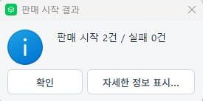
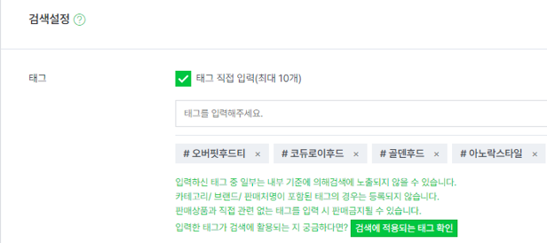
7. 판매 시작과 검색 태그
DAY 3 · 실전 등록 L002 · 7 / 9
‘판매 시작’ → 판매중으로 바뀜
네이버쇼핑 노출도 함께 선택
검색 태그는 스마트스토어센터 › 상품 수정 › 검색설정에서 직접 입력 (최대 10개)
스마트스토어 자동화 프로젝트
34

Slide 35
8. 스토어에서 확인
DAY 3 · 실전 등록 L002 · 8 / 9
고객이 보는 실제 상품 페이지에 노출
대표 사진 · 컬러 · 가격 22,000원 확인
상세페이지는 직접 디자인한 이미지 그대로
스마트스토어 자동화 프로젝트
35

Slide 36
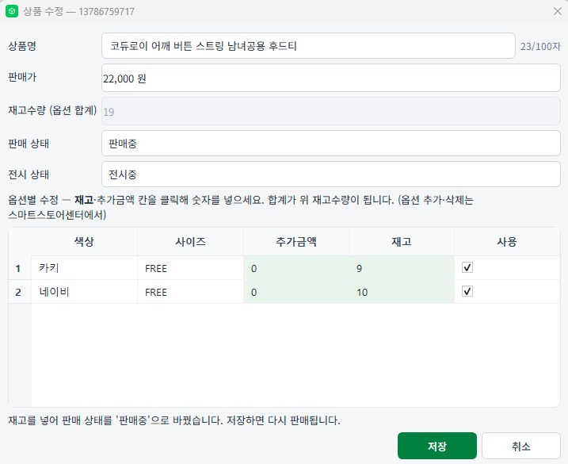

9. 판매 상태 관리
DAY 3 · 실전 등록 L002 · 9 / 9
상품 관리 › 스토어 전체 상품
판매중지 · 판매중 · 품절 처리
품절은 재고를 0으로 만드는 방식
다시 팔 때는 수정에서 재고 입력 → 판매중
스마트스토어 자동화 프로젝트
36

Slide 37

10. 결과물: 실제 스토어 상품 페이지
DAY 3 · 실전 등록 L002 · 결과물
자동화로 등록한 코듀로이 후드
Luminar 스토어에 실제로 노출
판매가 22,000원 · 무료배송
스토어에서 직접 보기 →
🔗 https://smartstore.naver.com/luminarko/products/13848258078
스마트스토어 자동화 프로젝트
37

Slide 38


더 편하게: 수정과 사진 넣기
보완 ③ · 써보면서 추가한 기능
상품관리 -> 상품 수정
상품명 · 판매가 · 옵션별 재고를 앱에서 수정
상품 사진 넣기 창 추가
원고 폴더 불러오기 · 끌어다 순서 바꾸기
기존 사진 불러오기 추가
이미 만든 상품 폴더를 다시 편집
상세페이지 공지 이미지 삭제 기능 추가
상세페이지 공지 이미지를 버튼 하나로
방법: 원하는 기능을 먼저 Claude에게 설명하고 시켜보기
38

Slide 39



더 안전하게: 삭제 · 복구 · 품절
보완 ④ · 써보면서 추가한 기능
삭제 + 확인 창
지울 상품코드를 보여주고 한 번 더 확인
버그 수정
체크한 상품과 다른 상품이 열리던 문제
삭제 내역 탭
지운 상품을 확인하고 다시 등록
품절 처리
재고를 0으로, 다시 넣으면 판매중
스마트스토어 자동화 프로젝트
39
Notes:
샘플 상품을 지우다 실제 상품까지 함께 지운 일이 있어서, 삭제 확인 창에 상품코드를 보여주고 삭제 내역에서 다시 등록할 수 있게 했습니다.

Slide 40
배운 점
돌아보며
설계도를 먼저 주기
한 단계씩 확인하기
화면 · 폴더 구조 · 개발 순서 · 규칙을 프롬프트로 정리해서 맡기니 AI가 원하는 결과를 더 정확하게 만들었다
9단계로 나눠 단계마다 결과를 확인하고 넘어가니 문제를 빨리 찾고 바로 고칠 수 있었다
직접 써봐야 보인다
안전장치는 미리
상품 수정 · 사진 넣기 · 삭제 복구 · 품절 처리는 실제로 상품을 올려 보며 필요한 기능을 하나씩 추가했다.
판매중지로 등록 · 삭제 확인 창 · 삭제 내역 덕분에 실수가 생겨도 되돌릴 수 있었다
스마트스토어 자동화 프로젝트
40

Slide 41

다음 할 일
앞으로
새로 추가해 볼 기능
실사용으로 더 확인할 것
동영상 넣기 기능 추가해보기
품절 → 재입고 흐름 반복 확인
삭제 내역에서 다시 등록하기
예약 실행으로 자동 등록되는지 확인
검색 태그도 앱에서 바로 입력
더 많은 상품으로 매일 운영해 보기
스마트스토어 자동화 프로젝트
41

Slide 42
감사합니다.

